Slide 1
ARGOMENTI PROPEDEUTICI al modulo SEMEIOTICA O R L

Slide 2
STRUTTURE di COMPETENZA ORL
Le Strutture Anatomiche di competenza OtoRinoLaringoiatrica (ORL) si ritrovano nelle Regioni Cefalica (Testa) e Cervicale (Collo).
Quelle di maggior interesse specifico sono costituite dal Distretto Rino-Oro-Faringo-Laringeo, mentre, in questa fase, una minore rilevanza viene data al Distretto dell’ Orecchio (Otologico), intendendosi tutte le strutture che si trovano nell’ ambito dell’ Osso Temporale del Cranio

Slide 3
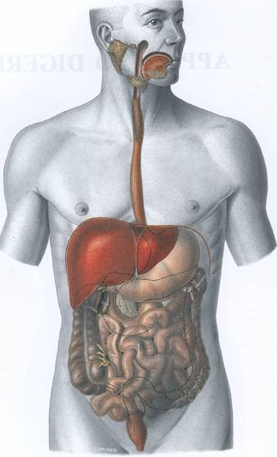
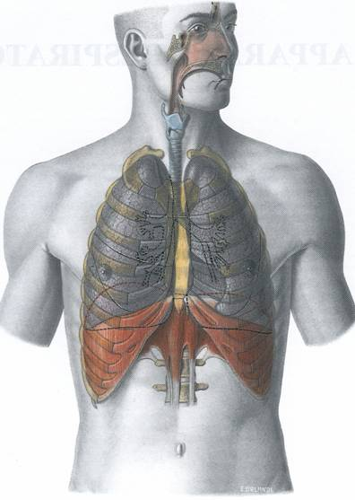
SISTEMA DIGERENTE
SISTEMA RESPIRATORIO

Slide 4
Le Strutture del Distretto Rino-Oro-Faringo-Laringeo appartengono ai Sistemi RESPIRATORIO (Cavità Nasali, Rinofaringe, Laringe) e DIGERENTE (Cavità Orale e suo Vestibolo, Orofaringe e Laringofaringe).
I due Sistemi originano entrambi dall’ INTESTINO EMBRIONALE (o PRIMITIVO).
In particolare è coinvolto l’ Intestino ANTERIORE, anche con la sua porzione FARINGEA. Dall’ Intestino Anteriore, il DIVERTICOLO LARINGEO da’ origine alle Vie Aeree del Sistema Respiratorio.
Al medesimo livello, l’ Intestino Anteriore da’ origine a FARINGE ed ESOFAGO

Slide 5
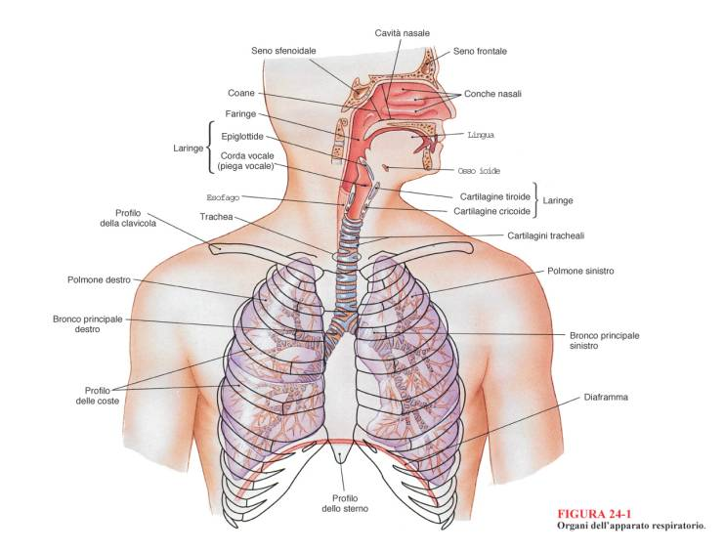
SISTEMA RESPIRATORIO

Slide 6
SISTEMA RESPIRATORIO
ORGANI CAVI o VIE AEREE
- CAVITA’ NASALI
- SENI PARANASALI
- FARINGE (Rino-, Oro- e
Laringofaringe)
- LARINGE
- TRACHEA
- BRONCHI E LORO RAMIFICAZIONI
ORGANI PIENI:
- POLMONI
FORMAZIONI LINFOIDI dell’ ARCO LINFATICO DI WALDEYER: Tonsille FARINGEA, TUBARICA e LARINGEA

Slide 7
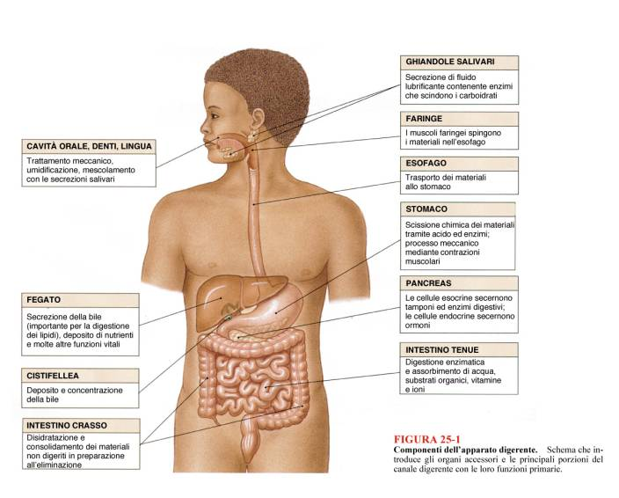
SISTEMA DIGERENTE

Slide 8
SISTEMA DIGERENTE (1)
ORGANI CAVI: TUBO DIGERENTE o VIE ALIMENTARI: in senso CRANIO-CAUDALE si descrivono:
- CAVITA’ ORALE e SUO VESTIBOLO
- ORO- e LARINGOFARINGE
- ESOFAGO
- STOMACO
- INTESTINO:
* TENUE: DUODENO e MESENTERIALE
* CRASSO: CECO,COLON, SIGMA,RETTO

Slide 9
SISTEMA DIGERENTE (2)
ORGANI PIENI
GHIANDOLE EXTRAMURALI: situate AL DI FUORI
- SALIVARI MAGGIORI
- FEGATO
- PANCREAS
GHIANDOLE INTRAMURALI
LINGUA
DENTI
FORMAZIONI LINFOIDI dell’ ARCO LINFATICO DI WALDEYER: TONSILLE PALATINE e LINGUALE.

Slide 10
DESCRIZIONE ESSENZIALE dello SCHELETRO del CRANIO (Regione Cefalica)

Slide 12
Le OSSA che vanno a costituire lo SCHELETRO del CRANIO si classificano prevalentemente tra le OSSA IRREGOLARI o RAGGIATE. Molte di queste presentano porzioni costitutive ascrivibili ad Ossa Piatte (dette SQUAMME). Alcune di queste sono anche Ossa PNEUMATICHE.
Le ARTICOLAZIONI sono prevalentemente costituite da SUTURE, che permettono LIMITATISSIMI MOVIMENTI, ad eccezione dell’ Articolazione TEMPORO-MANDIBOLARE, che, invece, permette movimenti piuttosto ampi di Apertura-Chiusura della Cavità Orale, essenziali nella MASTICAZIONE e nella FONAZIONE.

Slide 13
SCHELETRO DEL CRANIO
Consta delle seguenti suddivisioni morfologiche:
NEUROCRANIO, costituente una cavità contenente l’ ENCEFALO del Sistema Nervoso Centrale con strutture ad esso correlate (nervi encefalici o cranici del Sistema Nervoso Periferico e vasi sanguiferi)
SPLANCNOCRANIO, dove sono localizzate le Cavità Orale, Nasali ed Orbitarie, nonché le Fosse Laterali ( Temporale, Infratemporale e Pterigopalatina ), dove si localizzano rilevanti strutture muscolari, vascolari e nervose.

Slide 14
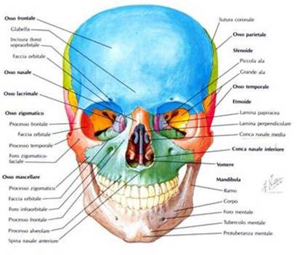
SCHELETRICO DEL CRANIO VISIONE FRONTALE ANTERIORE

Slide 15
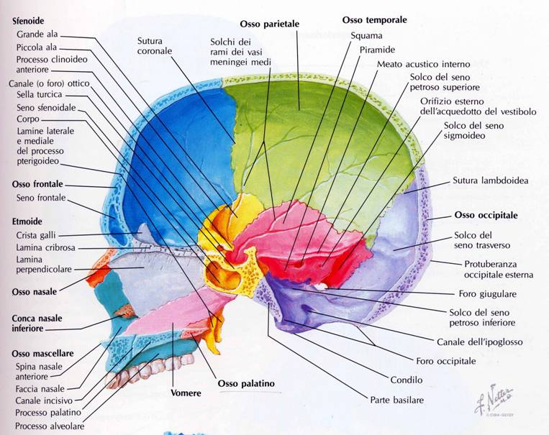
CRANIO: SEZIONE SAGITTALE NEUROCRANIO e SPLANCNOCRANIO
N E U R O C R A N I O
SPLANCNO
CRANIO

Slide 16
NEUROCRANIO
Nel NEUROCRANIO sono coinvolte numerose Ossa Irregolari (di cui alcune anche Pneumatiche):
FRONTALE, ETMOIDE (pneumatico), SFENOIDE (pneumatico), PARIETALI (osso piatto), TEMPORALI (pneumatici), OCCIPITALE.
Queste ossa si articolano tramite dispositivi che permettono soltanto MINIMI movimenti impercettibili macroscopicamente.

Slide 17
NEUROCRANIO
La CAVITA’ del Neurocranio è delimitata antero-latero-supero-posteriormente dalla VOLTA, costituita da COMPONENTI di OSSO PIATTO (denominate Squame o SQUAMME) di Ossa Irregolari (ed anche Pneumatiche) delle seguenti ossa, descritte in senso antero-posteriore:
FRONTALE, PARIETALE, TEMPORALE, SFENOIDE (Grande Ala), OCCIPITALE

Slide 18
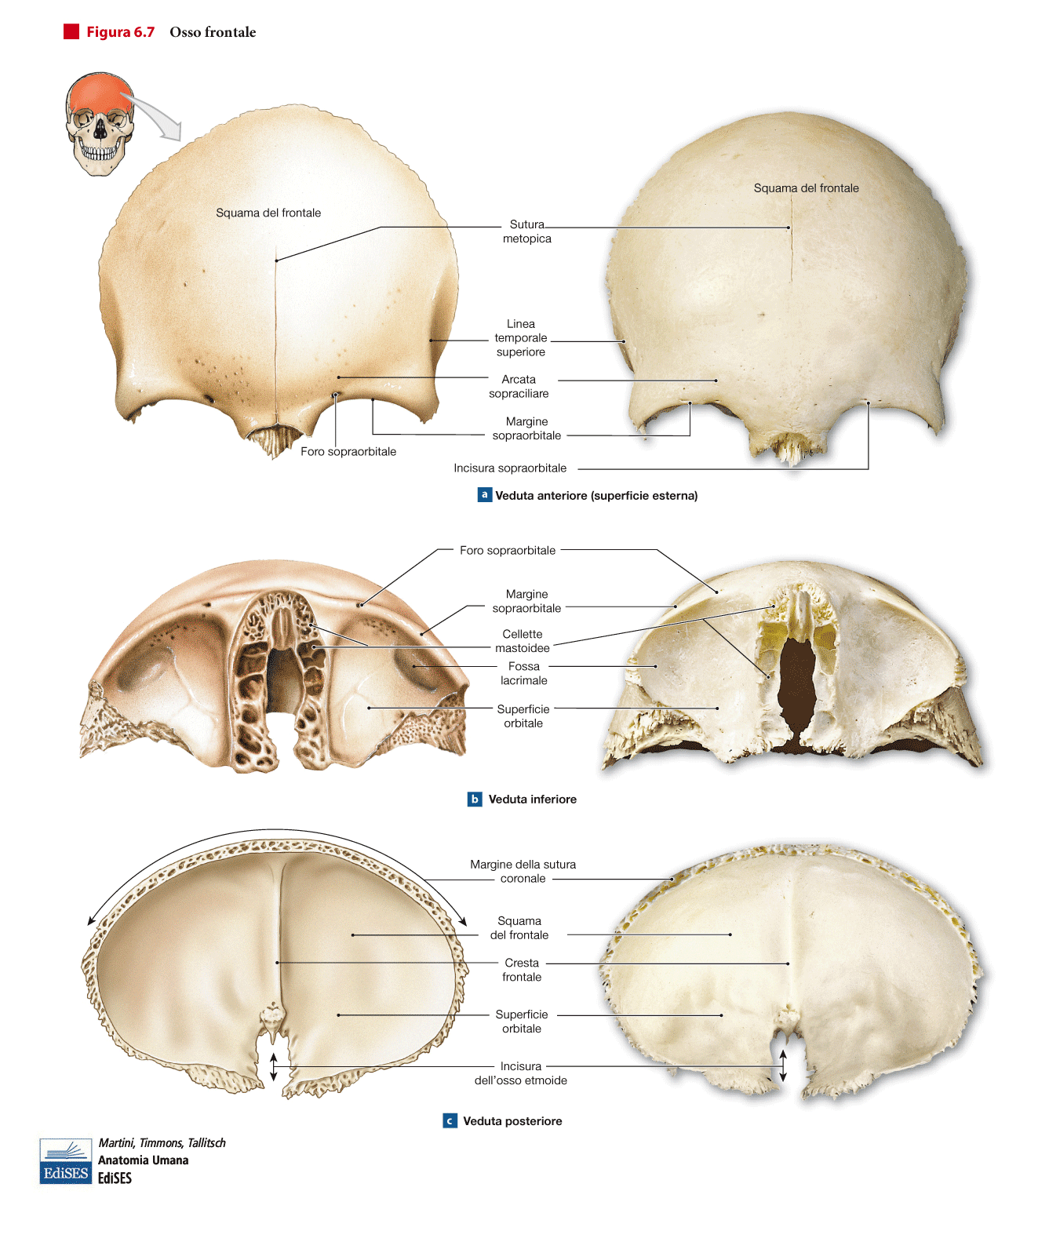
FRONTALE
Notes:
18

Slide 19
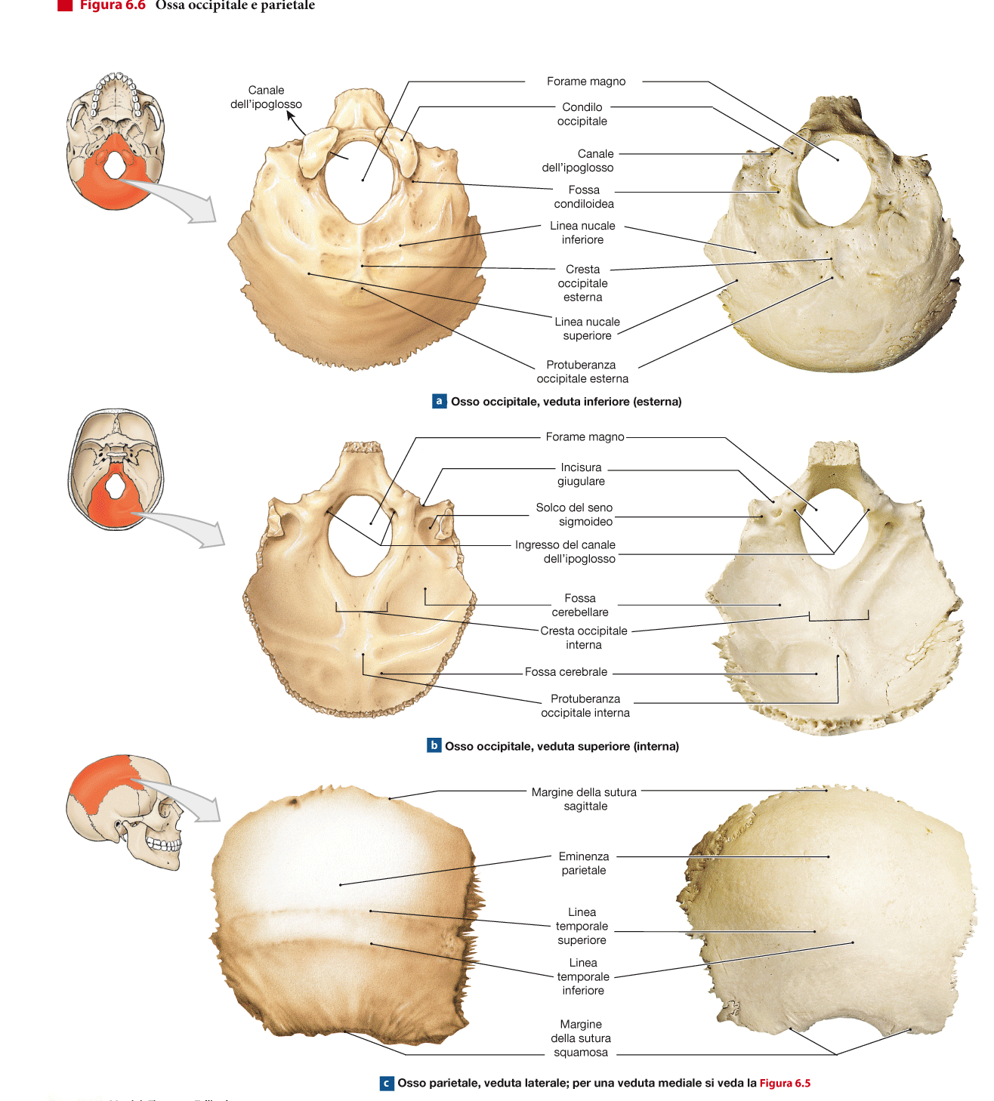
OCCIPITALE
PARIETALE
Notes:
19

Slide 20
PROIEZIONE TRASVERSA
SUPERIORE
PROIEZIONE TRASVERSA
INFERIORE
Notes:
20

Slide 21
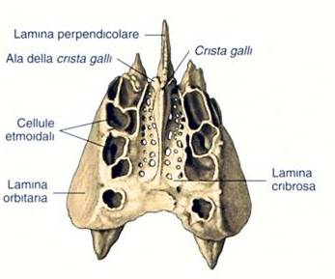
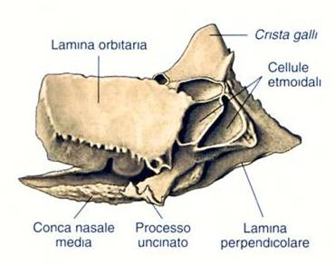
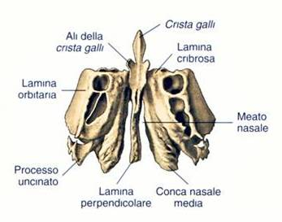
OSSO ETMOIDE
SUPERIORE
LATERALE
ANTERIORE

Slide 22
SFENOIDE
PROIEZIONE
TRASVERSA
SUPERIORE
SFENOIDE
PROIEZIONE
FRONTALE
ANTERIORE
Notes:
22

Slide 23
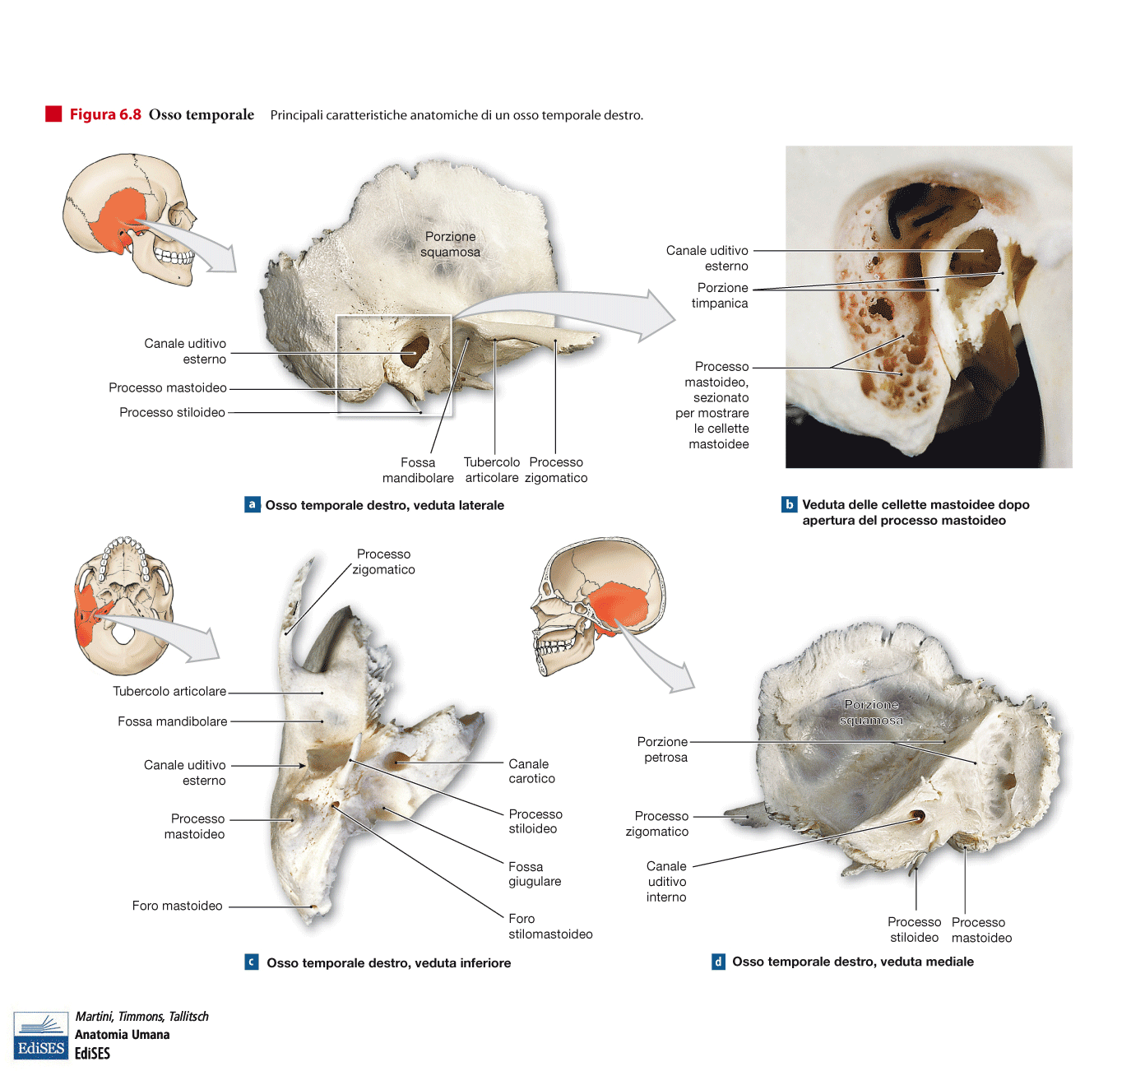
Notes:
23

Slide 24
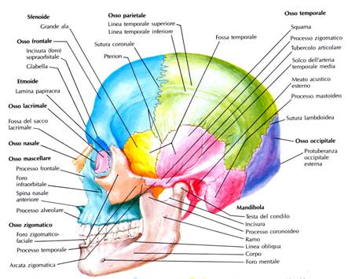
SCHELETRO DEL CRANIO VISIONE LATERALE

Slide 25
VOLTA del NEUROCRANIO
Il FRONTALE (impari, irregolare e pneumatico con il Seno Frontale), delimita ANTERIORMENTE la VOLTA, contribuendo anche a formare la VOLTA della Cavità Orbitaria e delle Cavità Nasali. Si articola tramite suture con le ossa MASCELLARE, ZIGOMATICO e NASALI, posteriormente con i PARIETALI (ossa pari piatte) e con la Grande Ala dello SFENOIDE. Il Parietale si articola con la Grande Ala dello Sfenoide, con il TEMPORALE (pari, pneumatico) tramite la SQUAMMA e PROCESSO MASTOIDEO e con la Squamma dell’ OCCIPITALE.
Le articolazioni per continuità tramite SUTURE (tra le quali la CORONALE, SAGITTALE e LAMBDOIDEA) si sviluppano dalle cosiddette FONTANELLE di tessuto connettivo fibroso, che via scompaiono verso il secondo anno di vita post-natale.

Slide 26
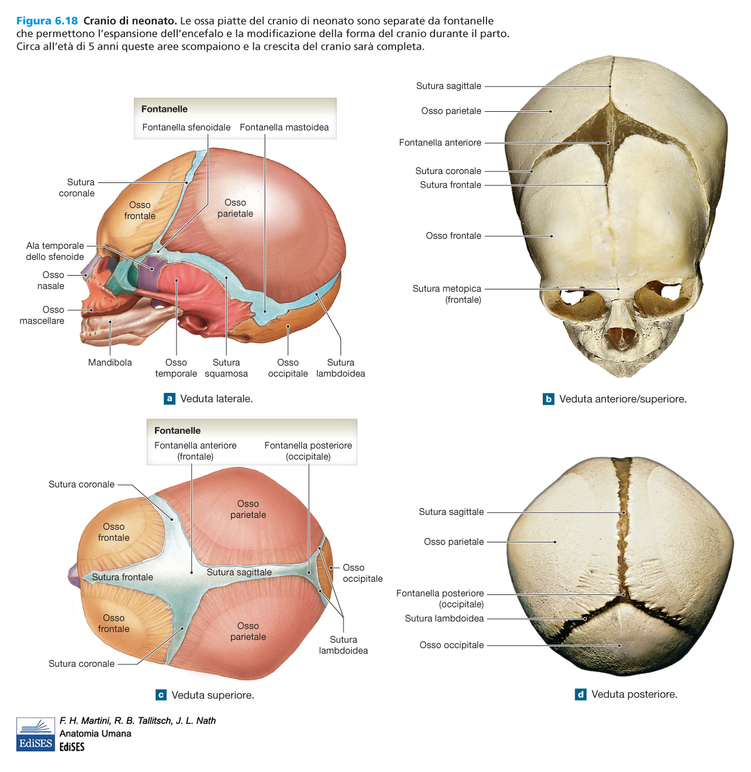

Slide 27
VOLTA del NEUROCRANIO nei primi periodi di vita
Nel neonato e fino al compimento del secondo anno di vita, i rapporti tra le ossa della Volta del Neurocranio sono mediati da abbondante Tessuto Connettivo Fibroso, a costituire le cosiddette FONTANELLE

Slide 28
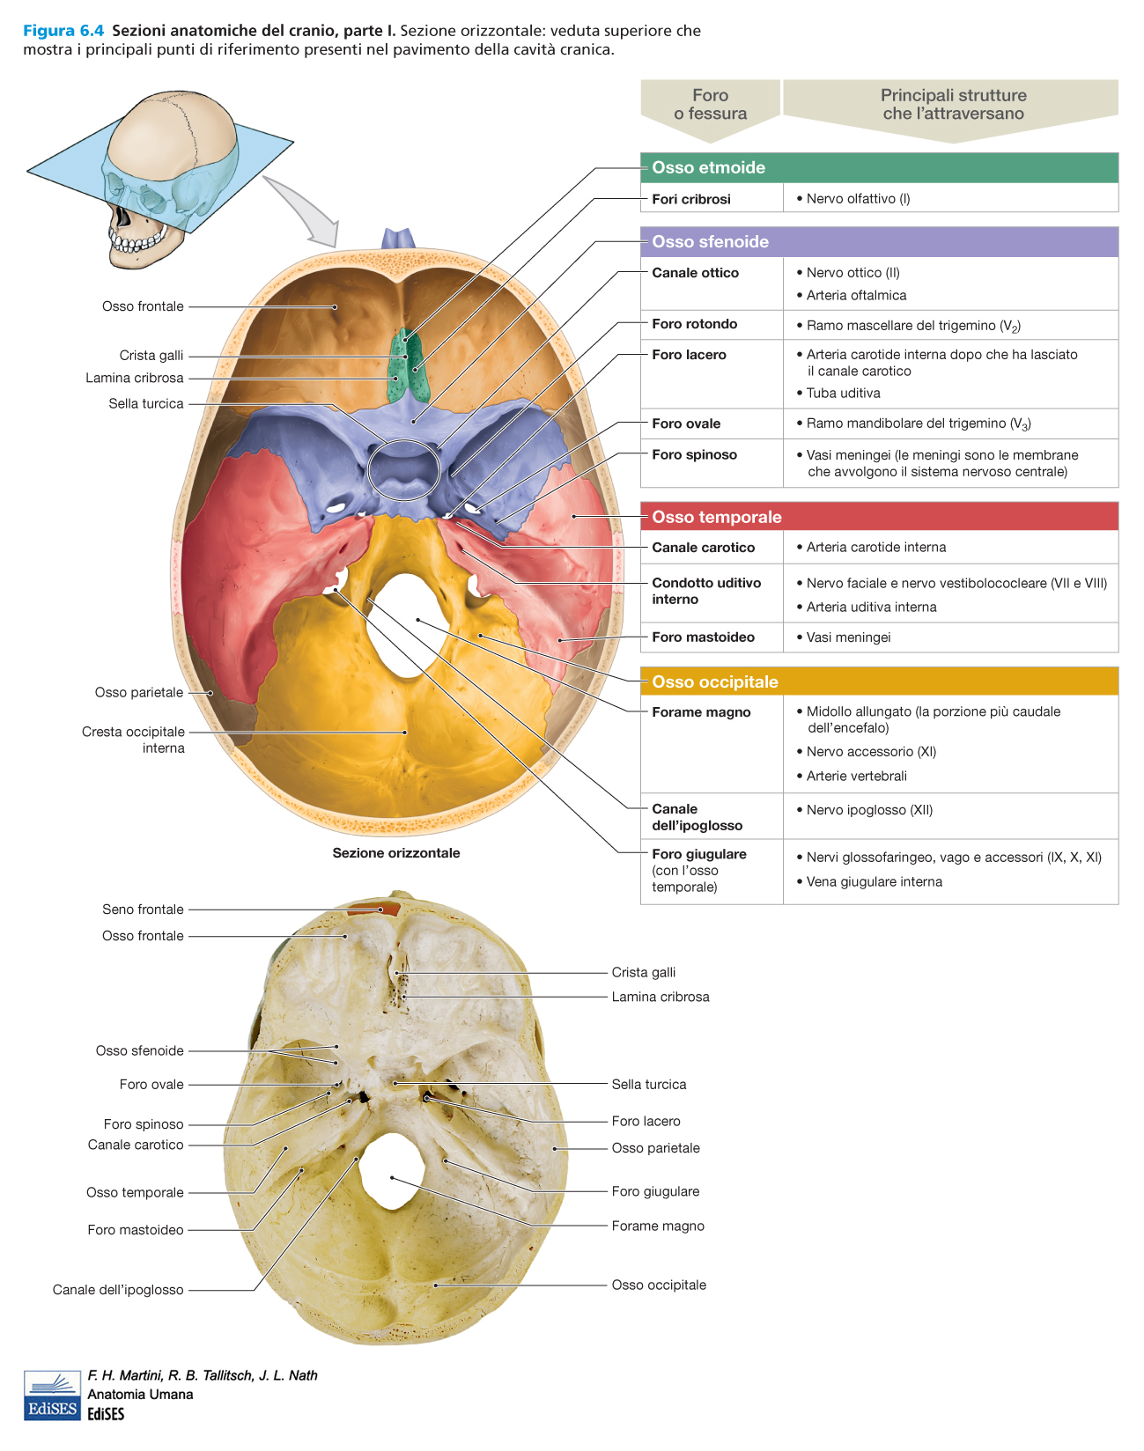

Slide 29
BASE del NEUROCRANIO
E’ una struttura che si dispone indicativamente su un Piano Orizzontale, ma molto irregolare e frastagliata
Vi si distinguono TRE FOSSE in cui si suddivide la Cavità:
FOSSA NEUROCRANICA ANTERIORE
FOSSA NEUROCRANICA MEDIA
FOSSA NEUROCRANICA POSTERIORE

Slide 30
BASE del NEUROCRANIO
La FOSSA NEUROCRANICA ANTERIORE è costituita dal FRONTALE e dall’ ETMOIDE con la sua Lamina Cribrosa (Forellata), attraverso cui transitano le fibre del Nervo Olfattivo (1° paio di nervi encefalici), con limite posteriore sulle Piccole Ali dello SFENOIDE, dove si descrive il FORO OTTICO per il Nervo Ottico (2° paio) e l’ Arteria Oftalmica.

Slide 31
BASE del NEUROCRANIO
La FOSSA NEUROCRANICA MEDIA è formata dallo SFENOIDE, osso irregolare e pneumatico, in cui si nota il CORPO (contenente il Seno Sfenoidale e che presenta la SELLA TURCICA per l’ IPOFISI) e le GRANDI ALI; dal TEMPORALE con la SQUAMMA e dalla FACCIA ANTERIORE della RUPE (o PIRAMIDE o ROCCA PETROSA). Vi si notano diverse FESSURE (ORBITARIA SUPERIORE) e FORI (ROTONDO, OVALE e SPINOSO) per il PASSAGGIO di NERVI (3°, 4°, 6° paio-NERVI OCULOMOTORI, le TRE BRANCHE del 5° paio-NERVO TRIGEMINO e VASI SANGUIFERI), come pure il CANALE CAROTIDEO (Arteria Carotide Interna).

Slide 32
BASE del NEUROCRANIO
La FOSSA NEUROCRANICA POSTERIORE è costituita dal TEMPORALE (Faccia Posteriore della Rupe), SFENOIDE e OCCIPITALE. Vi si descrivono il MEATO ACUSTICO o UDITIVO INTERNO (Nervo Faciale-7° paio, Nervo Acustico o Vestibolo-Cocleare-8° paio e Vasi Uditivi Interni), il FORO GIUGULARE (Vena Giugulare Interna alla confluenza dei Seni Venosi della Dura Meninge, Nervi GlossoFaringeo-9°, Vago-10° ed Accessorio Spinale-11°), GRANDE FORO OCCIPITALE o FORAME MAGNO (limite tra Midollo Spinale e Bulbo del Tronco Encefalico), CANALE del NERVO IPOGLOSSO (12° paio).

Slide 33
SPLANCNOCRANIO
Porzione meno voluminosa del Cranio, localizzata inferiormente al Neurocranio.
Vi sono coinvolte numerose Ossa Irregolari (alcune pneumatiche), tra le quali alcune sono coinvolte pure nel Neurocranio:
FRONTALE (pneumatico), OSSA NASALI, MASCELLARI (pneumatico), ZIGOMATICI, PALATINI, TEMPORALE, ETMOIDE, SFENOIDE, CORNETTI NASALI, MANDIBOLA (o Mascellare INFERIORE).

Slide 34
ARTICOLAZIONI dello SPLANCNOCRANIO
La maggior parte delle articolazioni dello Splancnocranio è costituita da dispositivi che permettono movimenti impercettibili macroscopicamente.
Tuttavia si riscontra un’articolazione che permette i cospicui movimenti coinvolti nella FONAZIONE e nella MASTICAZIONE, L’ ARTICOLAZIONE TEMPORO-MANDIBOLARE, tra la MANDIBOLA e l’ OSSO TEMPORALE

Slide 35
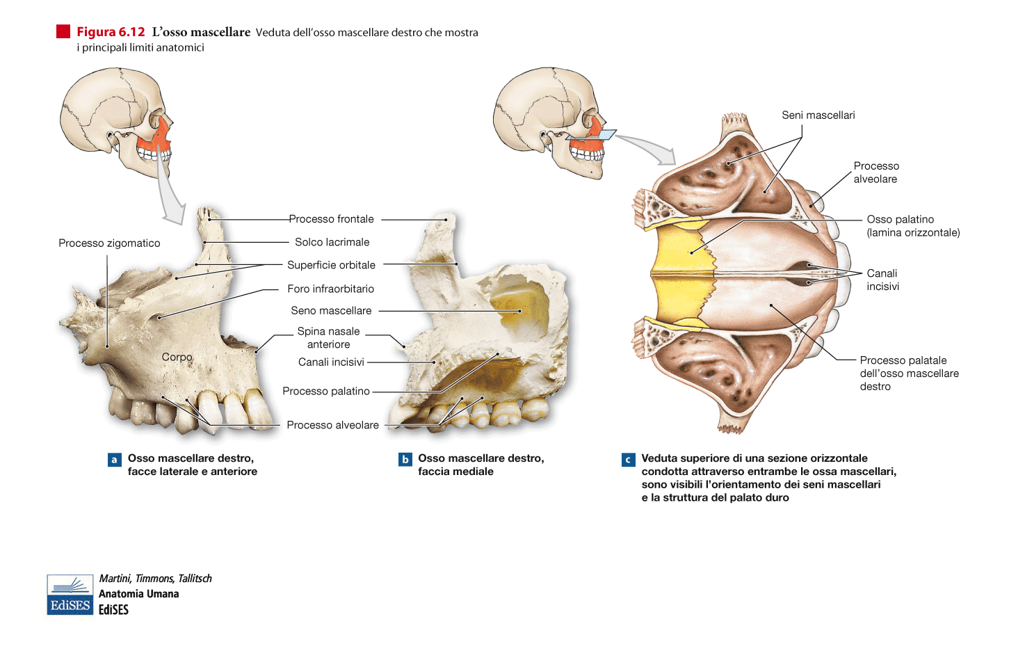
MASCELLARE
Notes:
35

Slide 36
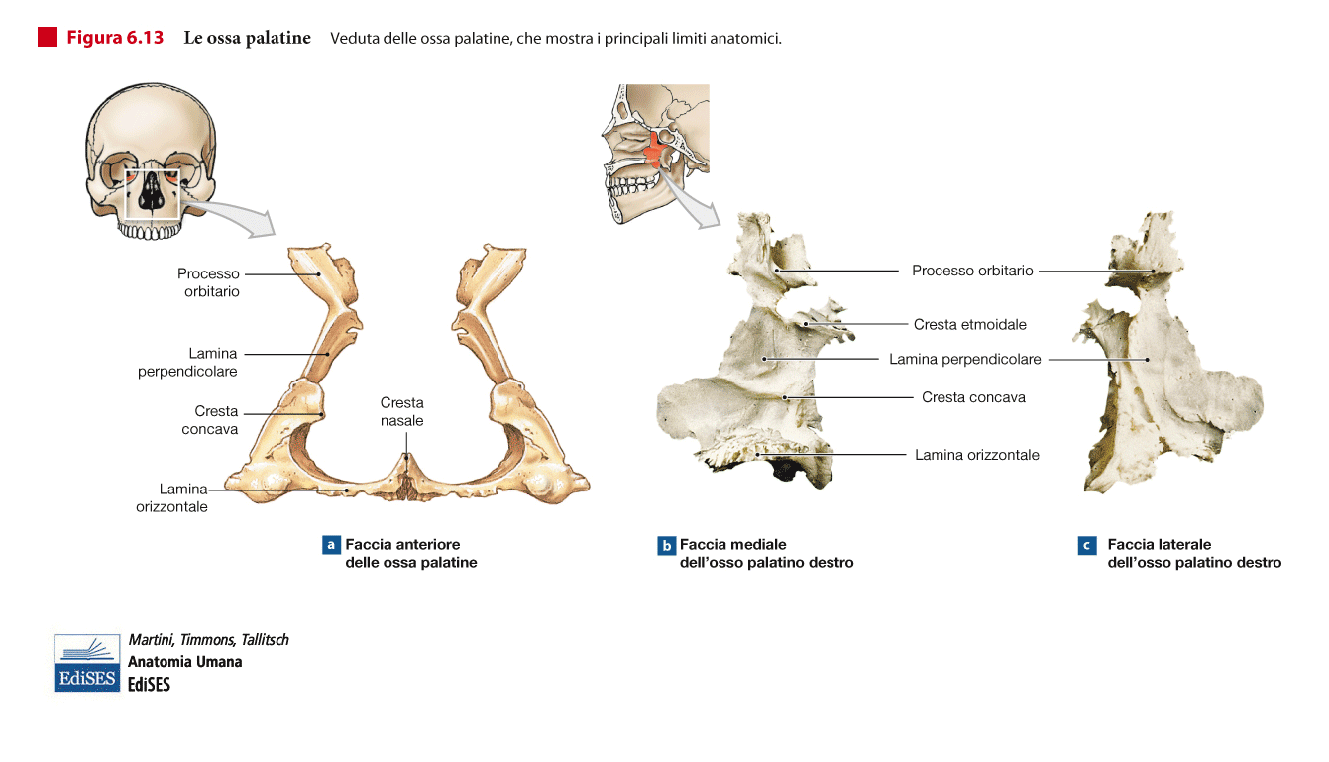
PALATINO
Notes:
36

Slide 37
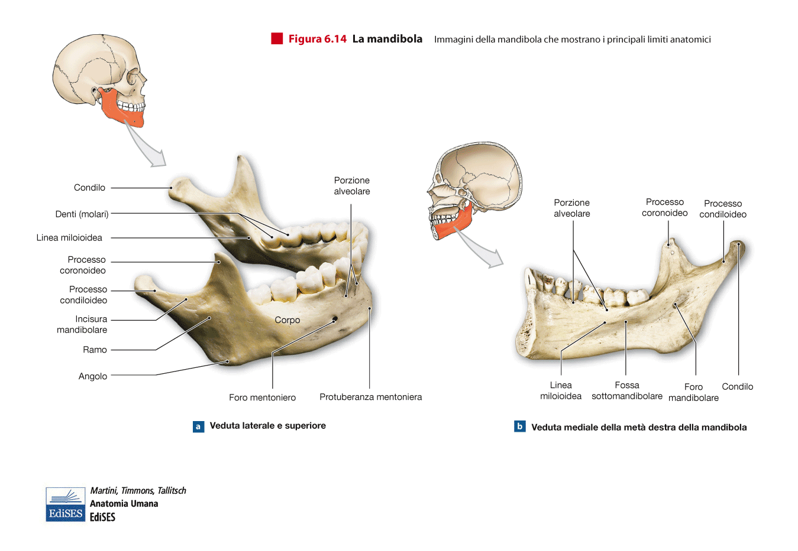
MANDIBOLA
Notes:
37

Slide 38
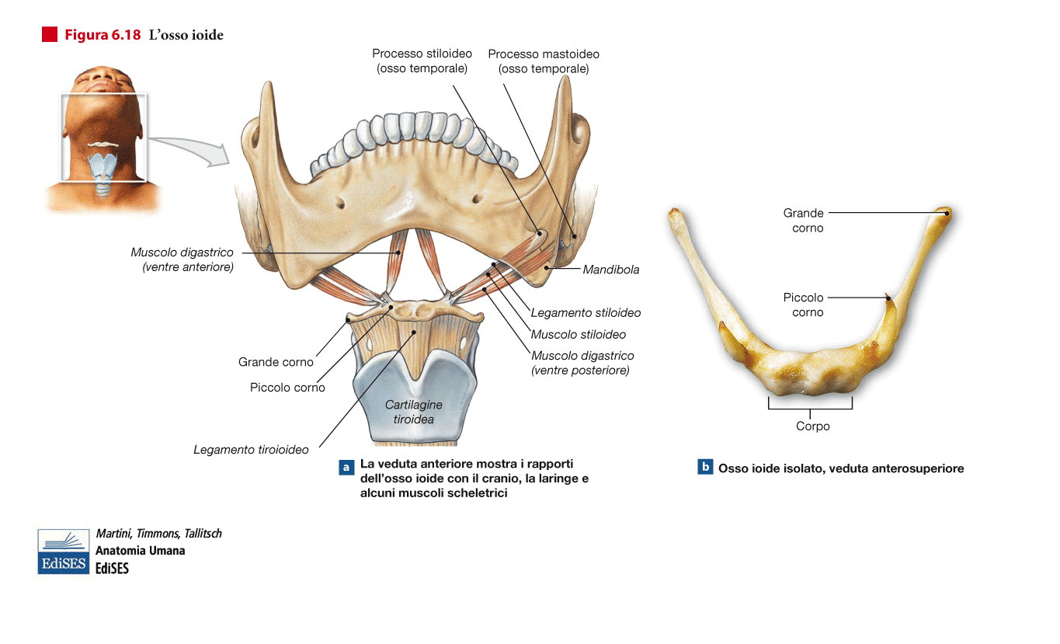
MANDIBOLA
e
OSSO IOIDE
Notes:
38

Slide 39
SCHELETRICO DEL CRANIO: VISIONE FRONTALE ANTERIORE

Slide 40
Il cosiddetto «MASSICCIO FACIALE»
È apprezzabile in proiezione frontale anteriore.
È costituito dall’ OSSO MASCELLARE, dallo ZIGOMATICO, dalle OSSA NASALI e dalla MANDIBOLA (o Mascellare Inferiore)
Presenta gli orifici delle Cavità Orbitarie, delle Cavita’ Nasali (Apertura Piriforme) e della Cavita’ Orale.

Slide 41
CAVITA’ DELLO SPLANCNOCRANIO
Sono rappresentate dalle :
CAVITA’ ORBITARIE, cavità pari contenenti i GLOBI OCULARI
CAVITA’ NASALI, cavità pari con relativo VESTIBOLO e le correlate CAVITA’ NASALI ACCESSORIE (Seni Paranasali)
CAVITA’ ORALE, cavità impari, ed il suo VESTIBOLO

Slide 42
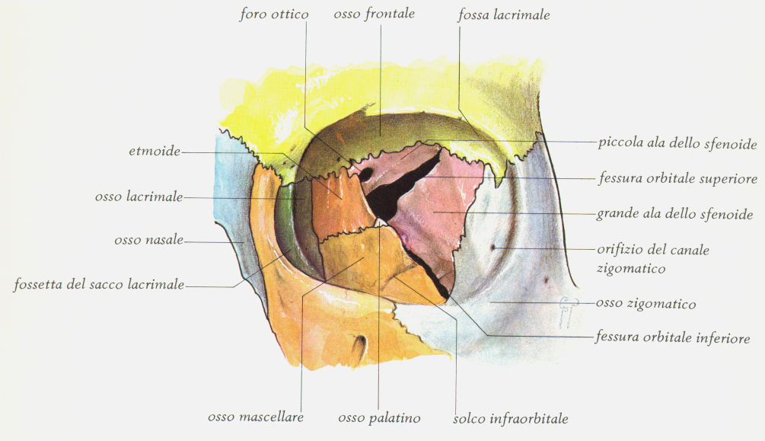
CAVITA’ ORBITARIA

Slide 43
CAVITA’ ORBITARIE
Cavità PARI dello SPLANCNOCRANIO, contenente il BULBO OCULARE
Ha una forma grossolanamente CONICA con base anteriore ed apice posteriore, dov’è localizzato il Foro Ottico.
Vi si descrivono:
- CONTORNO ANTERIORE con Ossa MASCELLARE, FRONTALE e ZIGOMATICO;
PARETE MEDIALE con Ossa MASCELLARE, LACRIMALE ed ETMOIDE (con la Lamina Papiracea);
VOLTA, con Ossa FRONTALE e SFENOIDE (Piccola Ala con Foro Ottico);
PARETE LATERALE, con Ossa SFENOIDE (Grande Ala) e ZIGOMATICO
PAVIMENTO, con Ossa MASCELLARE e PALATINO (Processo Orbitario).

Slide 44
CAVITA’ NASALI e NASO ESTERNO

Slide 45
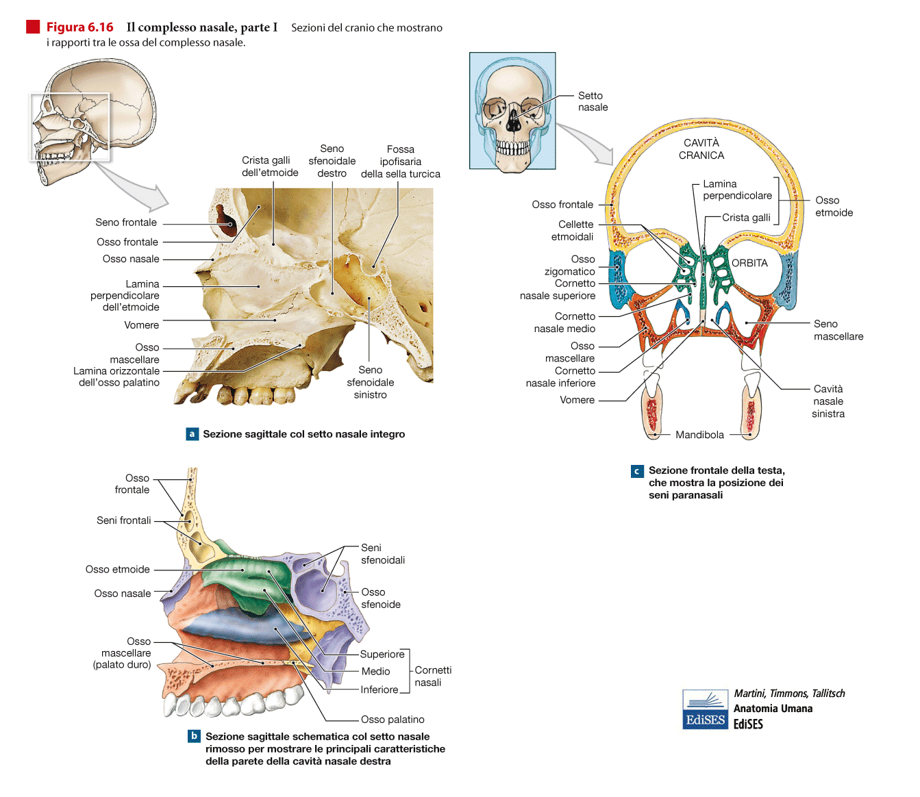
Notes:
45

Slide 46
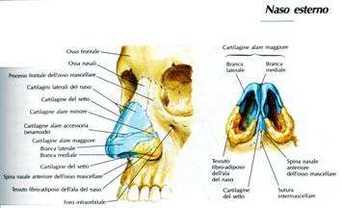
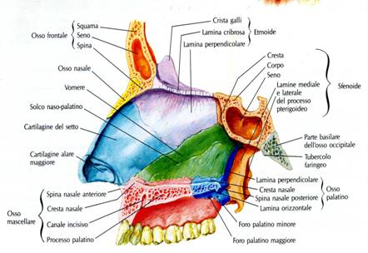
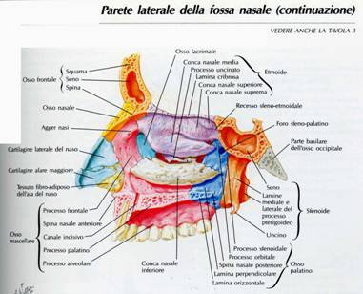
NASO ESTERNO e CAVITA’ NASALI

Slide 47
NASO ESTERNO (Piramide Nasale)
Struttura di forma piramidale che completa il Massiccio Faciale anteriormente alla cosiddetta Apertura Piriforme delle Cavità Nasali.
Su di un supporto osseo costituito dall’ Osso Mascellare, Ossa Nasali e la Cartilagine del Setto Nasale, si inseriscono le CARTILAGINI LATERALI e ALARI, nonché del tessuto Adiposo a completare l’ Orifizio del Vestibolo (Narice).
A livello delle NARICI, lunghi peli (Vibrisse) formano una barriera fisica nei confronti di strutture potenzialmente dannose che potrebbero compenetrare le Vie Aeree.

Slide 48
Notes:
48

Slide 49
CAVITA’ NASALI
PARETE LATERALE

Slide 50
CAVITA’ NASALI
Cavità PARI dello Splancnocranio. Vi si descrivono:
-APERTURA PIRIFORME, delimitata da Ossa MASCELLARI e Nasali
PAVIMENTO (coincidente con la Volta della Cavità Orale o Palato Duro), con Ossa Mascellari e Palatini;
VOLTA, con Ossa NASALI, FRONTALE, ETMOIDE (Lamina Cribrosa), SFENOIDE (Corpo);
PARETE LATERALE suddivisa in 2 porzioni, una «piu’ laterale» con Ossa MASCELLARE (Orifizio del Seno),LACRIMALE, PALATINO (Lamina Verticale) e SFENOIDE (Processo Pterigoideo); ed una «più mediale» con i CORNETTI NASALI (costituenti i «TURBINATI» della O.R.L.)

Slide 51
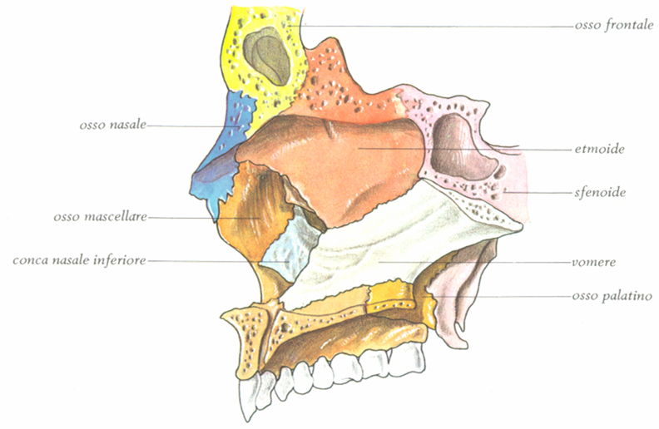
CAVITA’ NASALI PARETE MEDIALE

Slide 52
ORIFIZI POSTERIORI delle CAVITA’ NASALI
nella RINOFARINGE

Slide 53
CAVITA’ NASALI
PARETE MEDIALE, con ETMOIDE (Lamina Perpendicolare) e VOMERE, costituenti il SETTO NASALE OSSEO, anteriormente al quale si dispone il SETTO NASALE CARTILAGINEO, che contribuisce, nel vivente, alla formazione della PIRAMIDE NASALE o NASO ESTERNO (con ulteriori strutture cartilaginee e tessuto adiposo).
APERTURA POSTERIORE delle COANE, delimitate dalle Ossa SFENOIDE (Processo Pterigoideo e Corpo) e PALATINO, che rappresenta la comunicazione con la RINOFARINGE. Postero-Inferiormente alle coane si localizza il PALATO MOLLE (o Velo PENDULO).

Slide 54
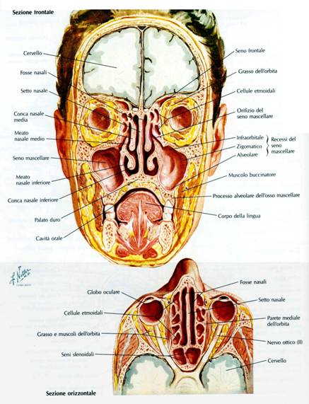
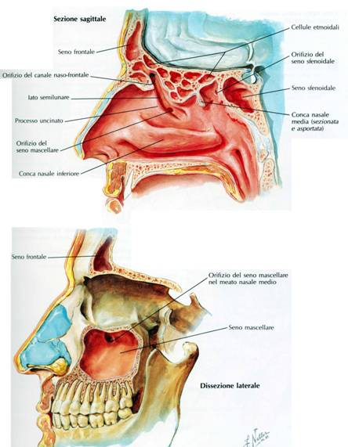
SENI PARANASALI (CAVITA’ NASALI ACCESSORIE)

Slide 55
SENI PARANASALI (CAVITA’ NASALI ACCESSORIE)
Sono CAVITA’ AEREE scavate nell’ ambito di Ossa Pneumatiche e comunicano con le Cavità Nasali tramite i MEATI NASALI
Sono costituite da:
-SENO FRONTALE nell’ Osso Frontale;
-CELLETTE («cellule») ETMOIDALI nell’ Etmoide;
-SENO SFENOIDALE nello Sfenoide;
-SENO MASCELLARE nell’ Osso Mascellare.
Altro osso pneumatico è il TEMPORALE con la CASSA del TIMPANO e le CELLETTE MASTOIDEE, in comunicazione con la RinoFaringe tramite la TUBA UDITIVA (di Eustachio).

Slide 56
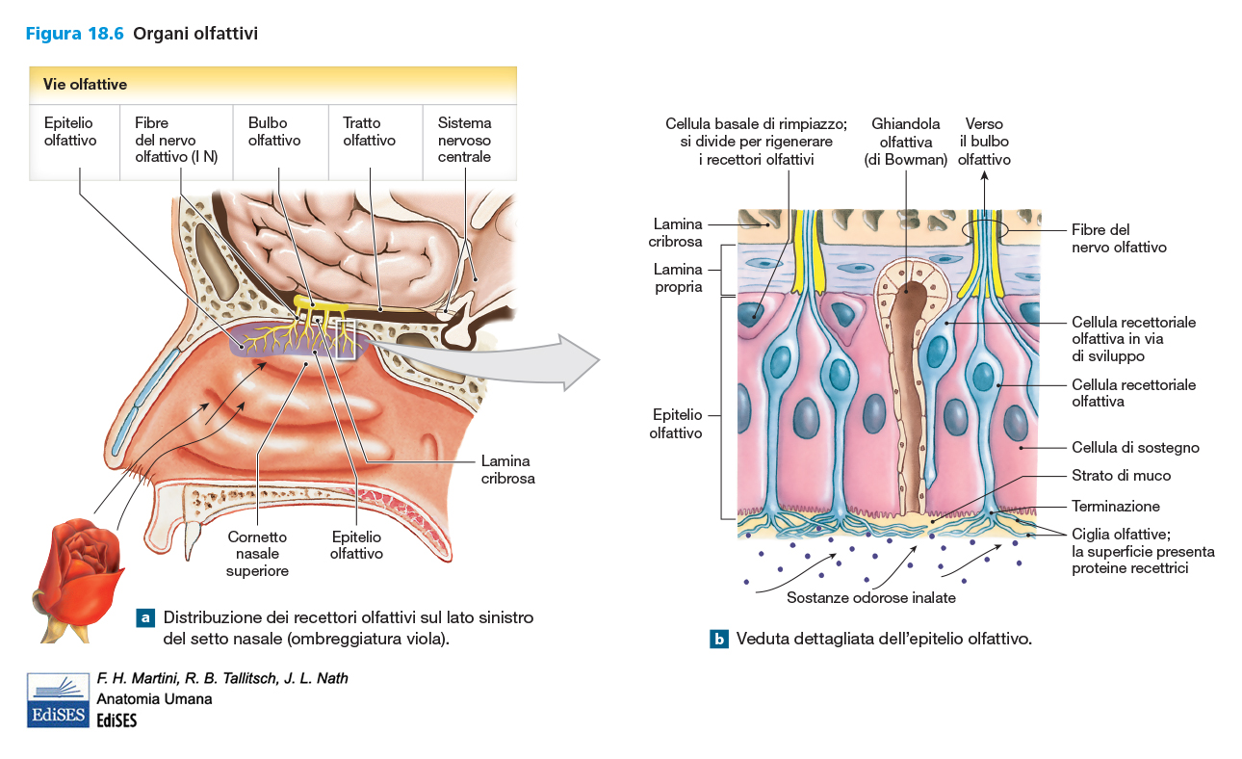

Slide 57
STRUTTURA DELLE CAVITA’ NASALI
La sua TONACA MUCOSA delle Cavità Nasali è costituita da:
- MUCOSA RESPIRATORIA con EPITELIO CILINDRICO PSEUDOSTRATIFICATO CILIATO con intercalate CELLULE MUCIPARE CALICIFORMI. Nel Connettivo sottostante (Lamina Propria) sono localizzate Ghiandole Pluricellulari a secrezione MISTA prevalentemente MUCOSA
- MUCOSA OLFATTIVA per lo SPECIFICO SENSO dell’ OLFATTO. Nell’ ambito dell’ Epitelio Cilindrico Pseudostratificato Ciliato, si localizzano le CELLULE OLFATTIVE di SCHULTZ.

Slide 58
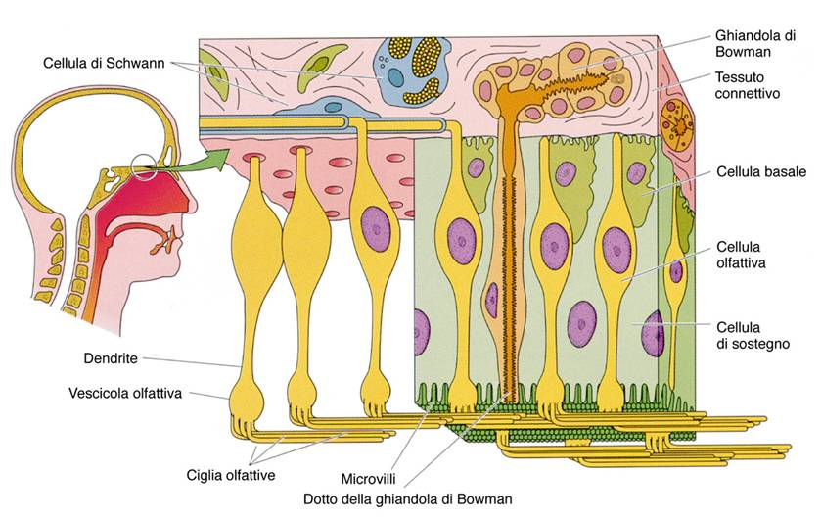
MUCOSA OLFATTIVA
Notes:
58

Slide 59
CELLULE OLFATTIVE di SCHULTZ
Sono NEURONI dai cui Corpi Cellulari si dipartono prolungamenti (ASSONI) che costituiscono le FIBRE del NERVO OLFATTIVO (1°paio di Nervi Cranici).
Nella loro porzione apicale si riscontrano prolungamenti (CILIA o PELI OLFATTIVI) che vengono in contatto con la secrezione glicoproteica delle GHIANDOLE di BOWMAN per la captazione delle molecole che vengono percepite dall’ Olfatto.

Slide 60
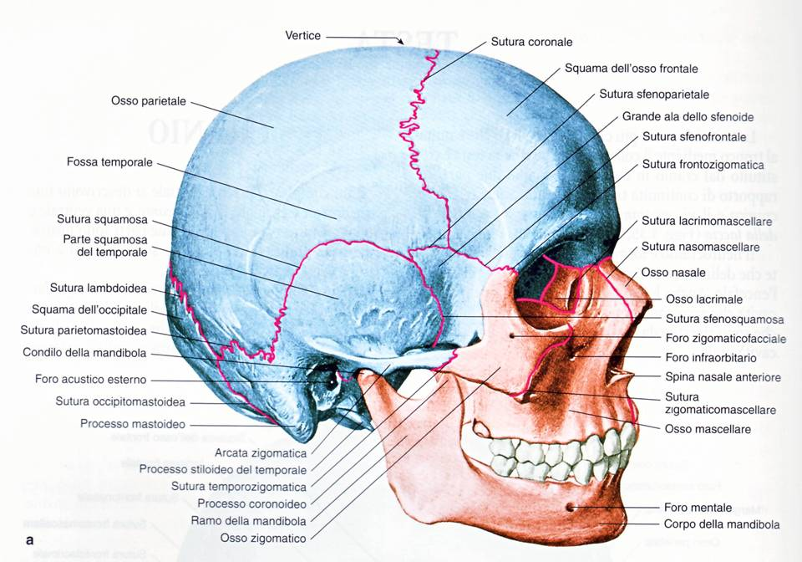
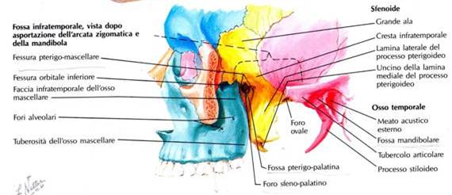
FOSSE LATERALI del CRANIO
FOSSA
PTERIGO-MAXILLO
-PALATINA
(Pterigo-Palatina,
Sfeno-Palatina)

Slide 61
FOSSE LATERALI dello SPLANCNOCRANIO
FOSSA TEMPORALE: localizzata superiormente alla Arcata Zigomatica, formata da porzioni delle Ossa ZIGOMATICO e TEMPORALE. Contiene il Muscolo Temporale.
FOSSA INFRATEMPORALE: situata inferiormente alla Arcata Zigomatica. Medialmente ad essa si localizza la Fossa Pterigo-Maxillo-Palatina

Slide 62
ARTICOLAZIONE TEMPORO-MANDIBOLARE (A T M)

Slide 63
ARTICOLAZIONE TEMPORO-MANDIBOLARE
DIARTROSI dello SPLANCNOCRANIO, CLASSIFICATA come BI-CONDILOARTROSI, coinvolta nei meccanismi di APERTURA e CHIUSURA della BOCCA, come pure nei MOVIMENTI DI LATERALITA’ essenziali per un’adeguata masticazione

Slide 64
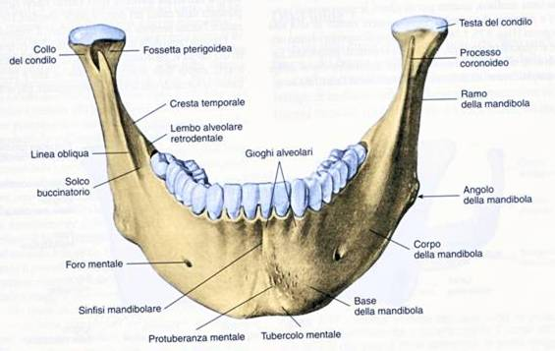
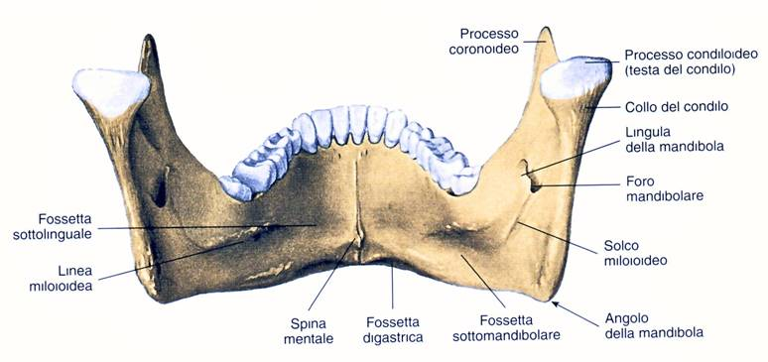
MANDIBOLA
FRONTALE
ANTERIORE
FRONTALE POSTERIORE

Slide 65
MANDIBOLA (Mascellare Inferiore)
La MANDIBOLA è un osso Irregolare, Impari.
Presenta un CORPO, orientato su un piano orizzontale, dal quale, postero-superiormente, si dipartono le due BRANCHE MONTANTI (o RAMI), alla cui sommità si trovano il CONDILO (coinvolto nella ATM) ed il PROCESSO CORONOIDEO (inserzione del Muscolo Masticatore TEMPORALE).

Slide 66
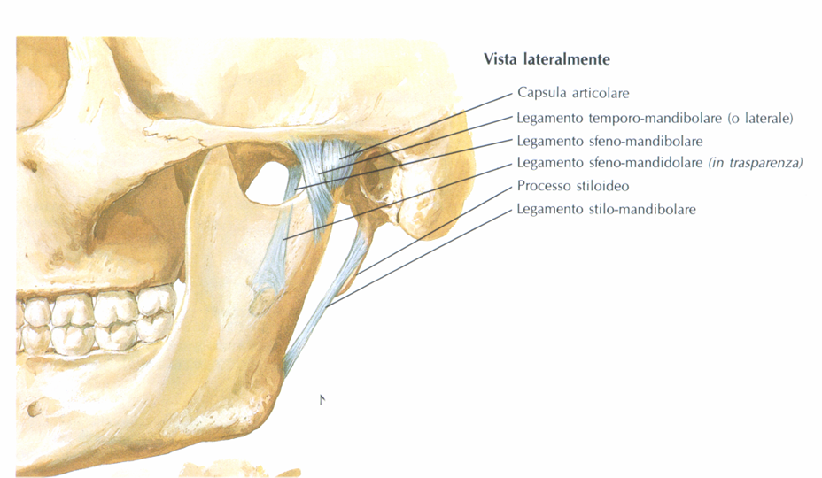
ARTICOLAZIONE TEMPORO-MANDIBOLARE ( A. T. M.)

Slide 67
ARTICOLAZIONE TEMPORO-MANDIBOLARE (ATM)
Si colloca nell’ambito del Complesso Osteo-Artro-Neuro-Muscolare Temporo-Mandibolare
Come Capi Articolari sono coinvolti il CONDILO della BRANCA MONTANTE della MANDIBOLA e la FOSSA MANDIBOLARE dell’ OSSO TEMPORALE.
Tra i 2 capi articolari si interpone un DISCO di CARTILAGINE FIBROSA.
E’ rinforzata da LEGAMENTI, anche a distanza.
Vi agiscono numerosi Muscoli Striati Scheletrici

Slide 68
A T M MOVIMENTI
L’ ATM è una DIARTROSI, in particolare è definita una BI-CONDILOARTROSI.
Consente l’ ESTENSIONE nell’abbassamento della Mandibola per l’ Apertura della Bocca; la FLESSIONE nell’ innalzamento della Mandibola nella chiusura della Bocca.
Sono possibili anche lo spostamento in AVANTI ed INDIETRO, come pure i Movimenti di LATERALITA’ nei processi di masticazione del cibo tramite i denti molari

Slide 69
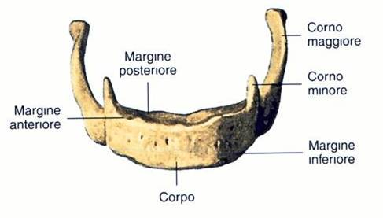
OSSO IOIDE (JOIDE)

Slide 70
OSSO IOIDE
Osso IRREGOLARE, grossolanamente a forma di ferro di cavallo, situato nella regione Cervicale, all’ altezza della 4a vertebra cervicale
Vi si inseriscono i MUSCOLI SOPRAIOIDEI (coinvolti nella formazione del pavimento della Cavità Orale e nell’ azione di abbassamento della Mandibola nella apertura della Bocca); ed i MUSCOLI SOTTOIOIDEI, nonchè la LARINGE con la sua Cartilagine TIROIDE. I Muscoli Sottoioidei provvedono a spostare opportunamente sia l’ osso Ioide sia la Laringe nel processo di Deglutizione.

Slide 71
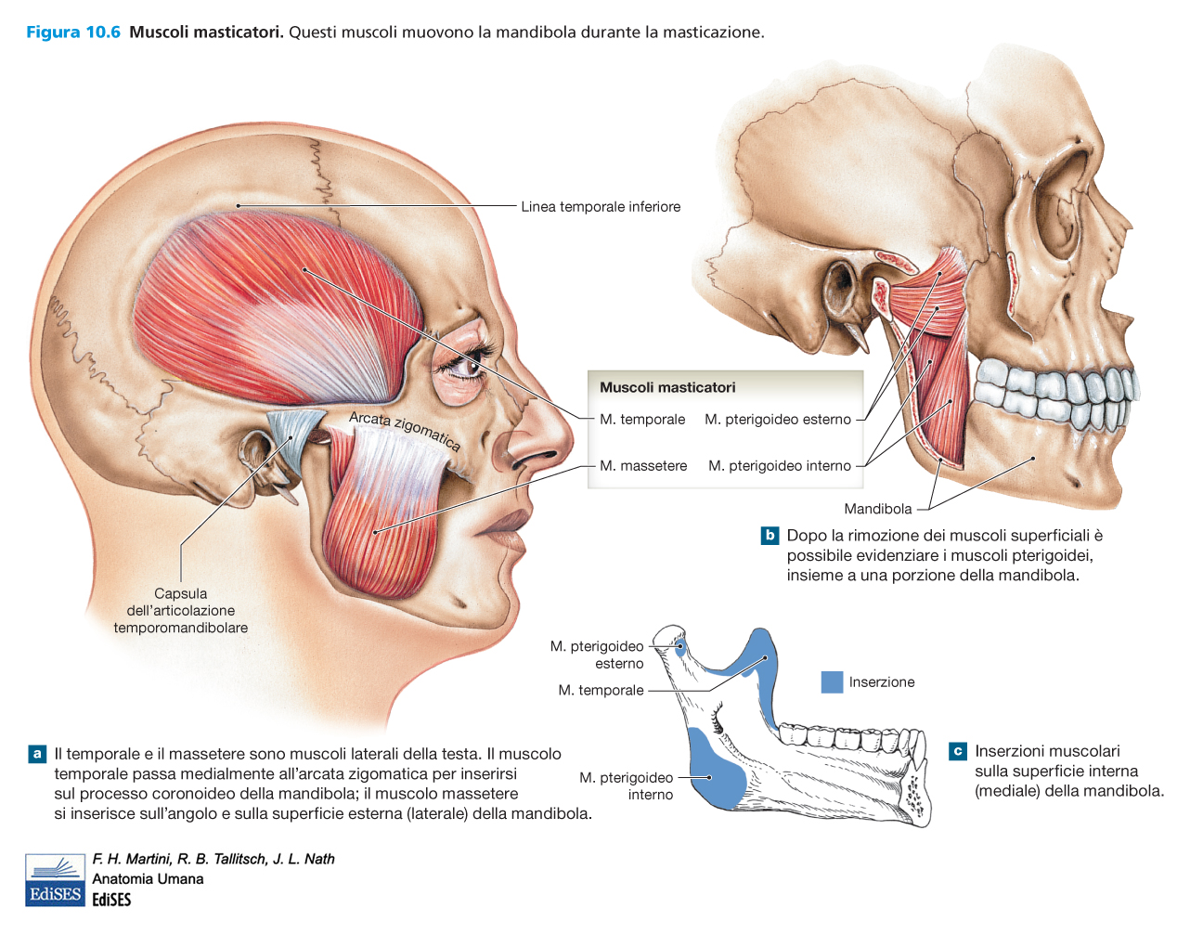
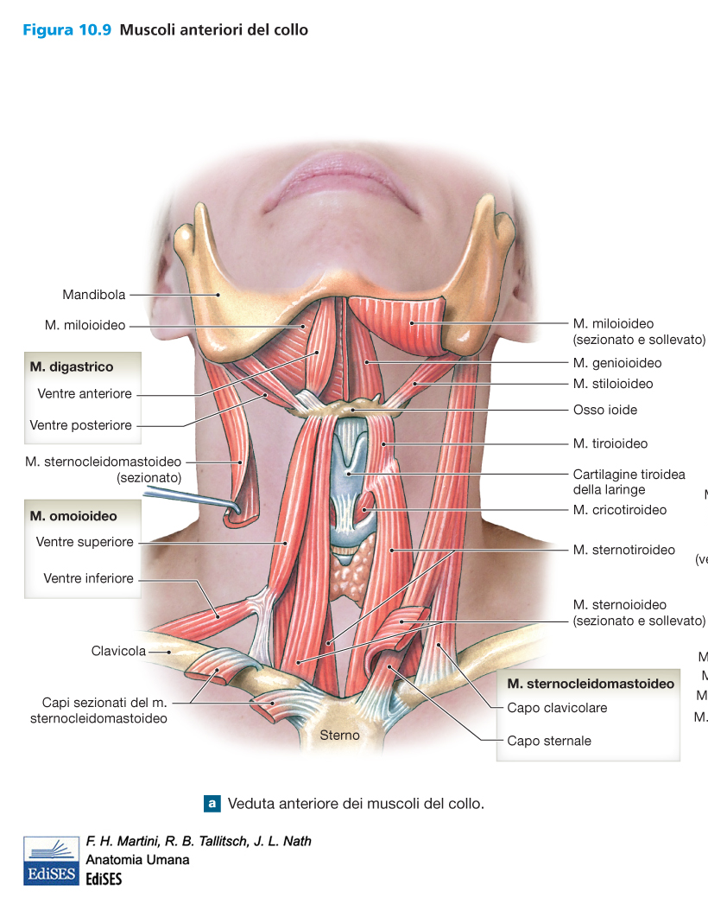
MUSCOLI CHE AGISCONO SULLA A.T.M.
I muscoli MASTICATORI innalzano la mandibola e provvedono ai suoi spostamenti laterali e di protrusione e retrusione
I MUSCOLI SOPRAIOIDEI, che si inseriscono sulla struttura ossea associata al cranio, che è l’osso IOIDE, provvedono ad abbassare la mandibola nella APERTURA della bocca.

Slide 72
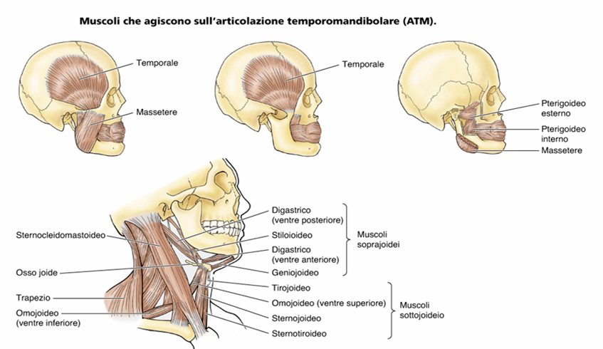
MUSCOLI ABBASSATORI (SOPRAIOIDEI) ed INNALZATORI (MASTICATORI) della MANDIBOLA

Slide 73
MUSCOLI MASTICATORI
Essi sono: MASSETERE, TEMPORALE, PTERIGOIDEO ESTERNO (o LATERALE), PTERIGOIDEO INTERNO (o MEDIALE).
Provvedono ad INNALZARE la MANDIBOLA nell’ azione di CHIUSURA della BOCCA.
Un’ altra azione esplicata è quella di PROTRUSIONE della Mandibola (tramite gli PTERIGOIDEI, nella fase di ampia apertura della bocca) e la sua RETRAZIONE (tramite il TEMPORALE nella chiusura della bocca).
Sono innervati da Fibre della 3a Branca (Mandibolare) del 5°paio di Nervi Cranici (Nervo TRIGEMINO)

Slide 74
MUSCOLI SOPRAIOIDEI
Essi sono: MILOIOIDEO, GENIOIOIDEO, STILOIOIDEO, DIGASTRICO.
Provvedono ad ABBASSARE la MANDIBOLA nell’ azione di APERTURA della BOCCA.
Sono innervati da Fibre della 3a Branca (Mandibolare) del 5°paio di Nervi Cranici (Nervo TRIGEMINO), ma anche dal Nervo Faciale (7° paio) e dal Nervo Ipoglosso (12° paio) assieme al Primo Nervo Cervicale (Nervo Spinale C1)

Slide 75
MUSCOLI SOTTOIOIDEI
Essi sono: STERNOIOIDEO, TIROIOIDEO e STERNOTIROIDEO, OMOIOIDEO.
Provvedono ad ABBASSARE l’ OSSO IOIDE e ad INNALZARE la LARINGE nel Processo di Deglutizione.
Sono innervati da Fibre del Nervo Ipoglosso (12° paio) assieme ai Nervi Cervicali dal Primo al Terzo (Nervi Spinali C1-C3).

Slide 76
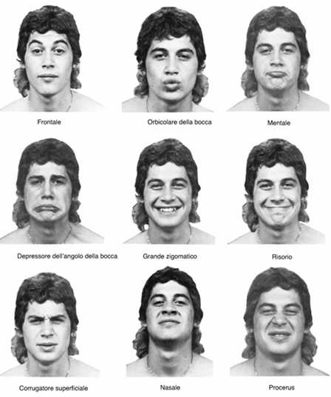
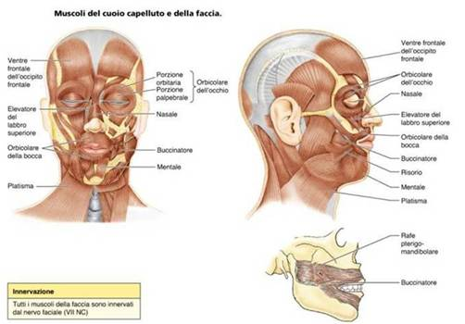
ASPETTI della MIMICA FACIALE

Slide 77
MUSCOLI MIMICI DEL MASSICCIO FACIALE e DEL COLLO
Sono strutture muscolari striate scheletriche che provvedono a modificare la morfologia della cute della regione del massiccio faciale (ossia del volto), al fine non solo di modificarne la cosiddetta mimica, ma anche di garantire funzioni biologiche essenziali, quale è l’ atto della SUZIONE esplicato dal Muscolo BUCCINATORE, localizzato nella guancia.
Nel Collo il Muscolo PLATISMA è localizzato anteriormente ai muscoli IOIDEI

Slide 78
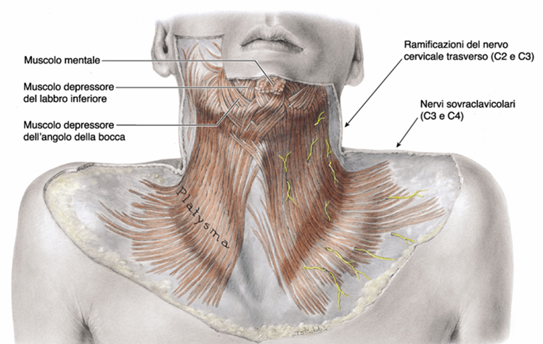
MUSCOLO PLATISMA

Slide 79
CAVITA’ ORALE

Slide 80
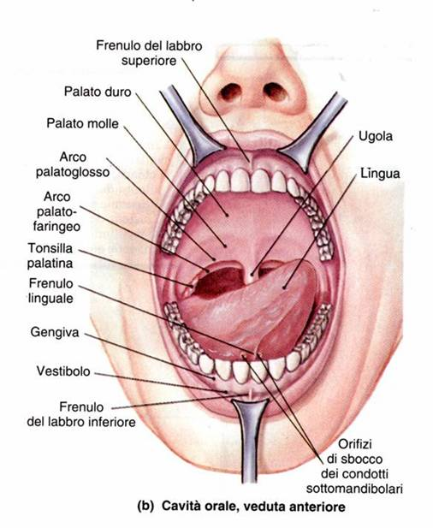
CAVITA’ ORALE e FORMAZIONI CONNESSE
Labbra
Guance
Vestibolo
Arcate dento-gengivali
Cavità orale
Palato duro e molle
Lingua

Slide 81
CAVITA’ ORALE
E’ un Organo Cavo del Sistema Digerente.
Consta di una Cavità Orale propriamente detta ed un VESTIBOLO.
Il VESTIBOLO della Cavità Orale è quello spazio localizzato tra le GUANCE (lateralmente), le LABBRA (anteriormente) e le ARCATE GENGIVO-DENTARIE (Dento-Gengivali). La Mucosa del Vestibolo si rilette (ossia, trapassa) sulla Mucosa Gengivale a livello dei FORNICI e, sul piano mediano, presenta gli ispessimenti dei FRENULI LABIALI Superiore ed Inferiore.
La comunicazione tra Vestibolo e Cavità Orale avviene tramite gli Spazi Interdentali e lo Spazio Retro-Molare

Slide 82
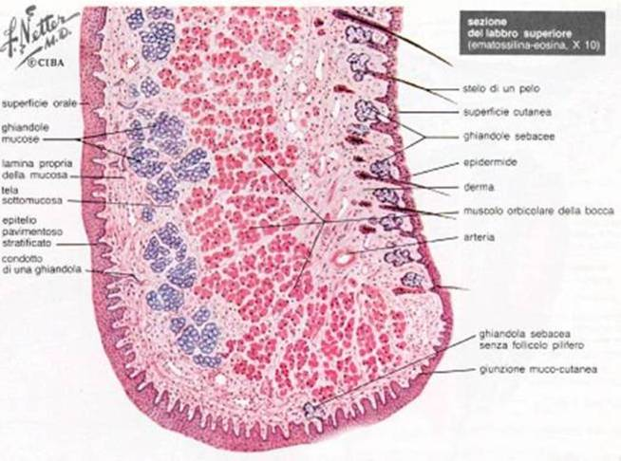
LABBRA

Slide 83
LABBRA
Sono formazioni Muscolo-Fibrose che delimitano anteriormente il Vestibolo Orale.
Il Muscolo prevalente è l’ Orbicolare delle Labbra, che deriva dal muscolo Buccinatore.
Ciascun Labbro (SUPERIORE ed INFERIORE) è caratterizzato da una porzione di passaggio dalla CUTE alla MUCOSA del VESTIBOLO orale, di colorito differente, che costituisce il PROLABIO.

Slide 84
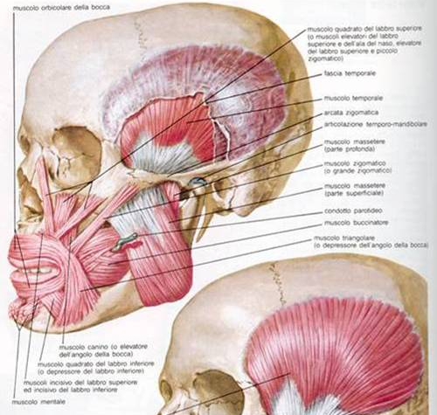
GUANCE
Formazioni muscolo-membranose tese fra l’ osso mascellare, la mandibola e l’ arcata zigomatica

Slide 85
GUANCE
Sono formazioni Muscolo-Fibrose che delimitano LATERALMENTE il Vestibolo Orale.
L’ impalcatura muscolare è data dai Muscoli MASSETERE e BUCCINATORE, con l’ interposizione del Tessuto Adiposo di Bichat (piu’ voluminoso nei bambini).
Si tendono tra l’ Osso MASCELLARE, la MANDIBOLA e l’ ARCATA ZIGOMATICA

Slide 86
CAVITA’ ORALE Propriamente Detta
Vi si possono descrivere:
LIMITI ANTERIORE e LATERALI che la separano dal Vestibolo e sono costituiti dalle ARCATE GENGIVO-DENTALI;
VOLTA o TETTO (coincide con il Pavimento delle Cavità Nasali), costituito dal PALATO DURO (Osseo) che si continua posteriormente con il PALATO MOLLE;
PAVIMENTO, prevalentemente MUSCOLARE, in gran parte ricoperto dalla Lingua;
LIMITE POSTERIORE all’ ISTMO DELLE FAUCI, che immette nella retrostante OroFaringe.

Slide 87
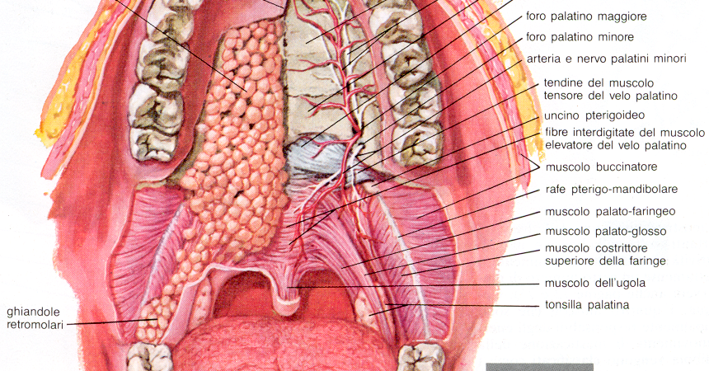
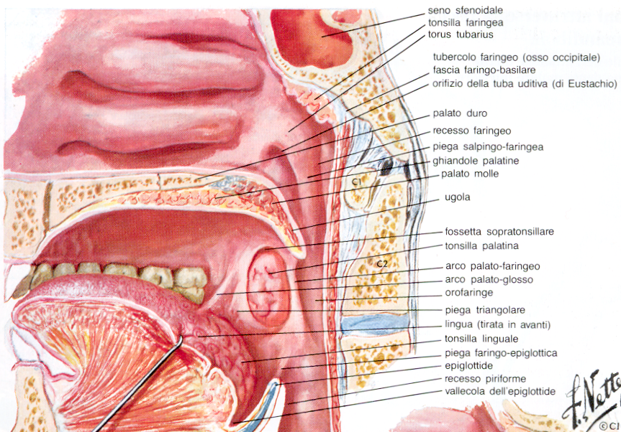
PALATO

Slide 88
PALATO
Anteriormente si descrive il PALATO DURO, costituito da porzioni delle Ossa MASCELLARE e PALATINO.
Posteriormente il Palato Duro si prosegue col PALATO MOLLE (VELO PALATINO o VELO PENDULO): su un’impalcatura fibrosa (Aponeurosi Palatina) si inseriscono Muscoli Striati Scheletrici (TENSORE, ELEVATORE ed il Muscolo dell’ UGOLA, che è un rilievo conico mediano del Velo stesso). La funzione del Palato Molle è di sollevarsi nella deglutizione e chiudere l’ accesso alla RinoFaringe.
Il Palato Molle rappresenta il Limite Superiore dell’ Istmo delle Fauci. Si prolunga infero-lateralmente con le Arcate PALATO-GLOSSA e PALATO-FARINGEA.

Slide 89
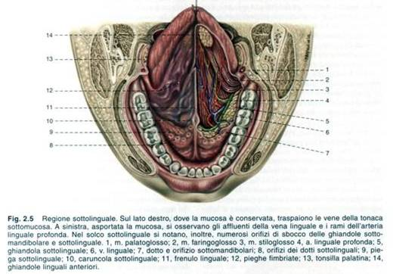
PAVIMENTO DELLA CAVITÀ ORALE

Slide 90
PAVIMENTO DELLA CAVITÀ ORALE
Occupato in gran parte dal volume della Lingua.
Sollevata la LINGUA, si descrive il cosiddetto SOLCO SOTTOLINGUALE, nella cui profondità si localizzano i MUSCOLI del PAVIMENTO, le GHIANDOLE SALIVARI MAGGIORI SOTTOMANDIBOLARE e SOTTOLINGUALE, Formazioni Vascolari e Nervose.
Vi si nota il Rilievo della Caruncola Linguale con gli ulteriori rilievi degli Sbocchi dei Dotti Escretori delle Ghiandole Salivari.

Slide 91
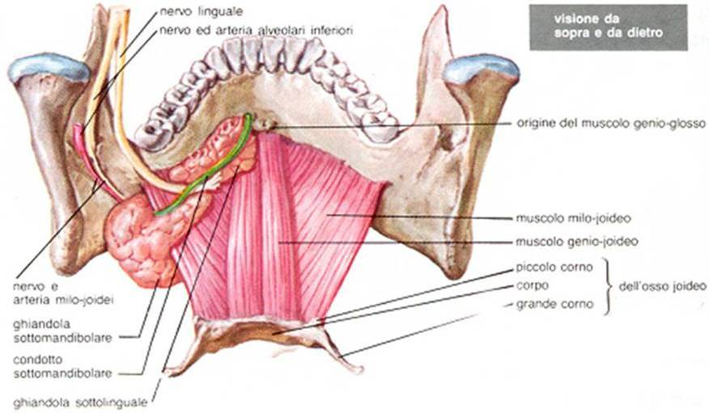
MUSCOLI DEL PAVIMENTO DELLA CAVITÀ ORALE

Slide 92
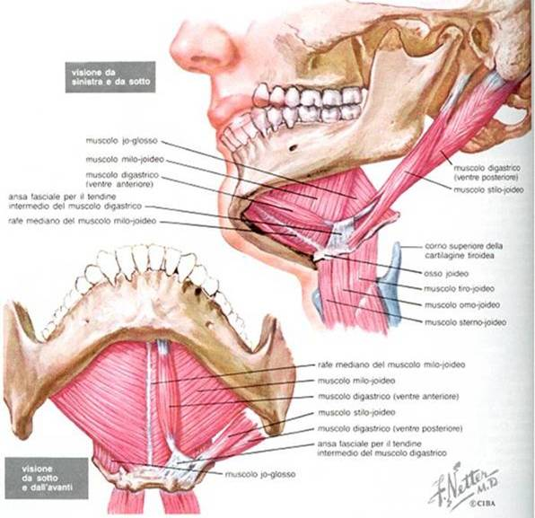
MUSCOLI DEL PAVIMENTO DELLA CAVITÀ ORALE

Slide 93
MUSCOLI DEL PAVIMENTO DELLA CAVITA’ ORALE
Sono coinvolti nell’ abbassamento della mandibola.
Il piu’ esteso è il MILOIOIDEO.
Altri Muscoli sono il GENIO-IOIDEO, DIGASTRICO, STILOIOIDEO
Appartengono al Gruppo dei Muscoli SOPRAIOIDEI

Slide 94
ISTMO DELLE FAUCI
È il LIMITE POSTERIORE della Cavità Orale, da cui ci si immette nella OroFaringe.
È delimitato :
Superiormente, PALATO MOLLE ;
Lateralmente, Arcate PALATO-GLOSSA e PALATO-FARINGEA. Tra le due, da entrambi i lati, si localizzano le TONSILLE PALATINE, organi pieni a cospicua componente linfoide, appartenente al cosiddetto Anello Linfoide (Linfatico) di Waldeyer;
Inferiormente, RADICE LINGUALE con la TONSILLA LINGUALE.

Slide 95
ANATOMIA MICROSCOPICA della CAVITA’ ORALE
La Tonaca Mucosa consta di Epitelio PAVIMENTOSO PLURISTRATIFICATO parzialmente CHERATINIZZATO nei punti di maggiore usura Meccanica e Termica (Palato Duro, Gengive, Guance nel punto in cui si verifica l’ Occlusione tra le Arcate Dentarie).
Nel CONNETTIVO della Lamina Propria e della Sottomucosa si ritrovano Ghiandole a Secrezione Mista Siero-Mucosa

Slide 96
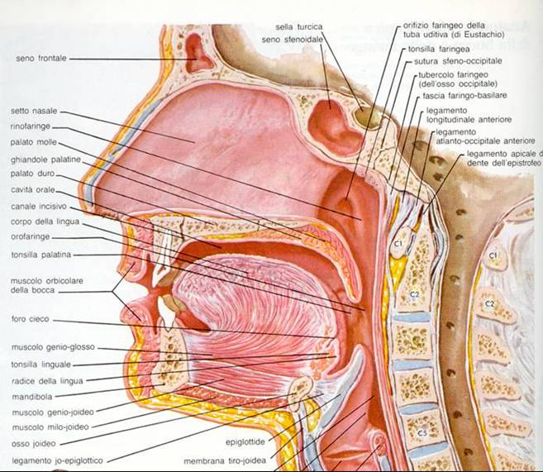
L I N G U A

Slide 97
L I N G U A
È un voluminoso Organo MUSCOLO-FIBROSO (Muscolo-Membranoso) localizzato sul Pavimento Orale.
Prende inserzione all’ OSSO IOIDE con la porzione definita BASE Linguale. Dall’ Osso Ioide si dipartono DUE strutture fibrose, disposte tra loro ad angolo retto (Membrana IO-GLOSSA e Setto LONGITUDINALE).
Oltre alla Base si descrivono, in direzione postero-anteriore, nella cosiddetta Porzione Libera:
RADICE LINGUALE a livello dell’ Istmo delle Fauci
CORPO LINGUALE, la porzione piu’ voluminosa e mobile, nella Cavità Orale

Slide 98
PORZIONE LIBERA DELLA LINGUA: CORPO LINGUALE

Slide 99
PORZIONE LIBERA DELLA LINGUA: CORPO LINGUALE
Di Forma CONICA, presenta una FACCIA SUPERIORE (o DORSO), una FACCIA INFERIORE, DUE MARGINI ed un APICE (arrotondato).
È apprezzabile un solco sul piano mediano della Faccia Superiore corrispondente, nella profondita’, al Setto Longitudinale.
E’ la porzione piu’ mobile della Lingua, in quanto puo’ variare di posizione e morfologia per azione dei muscoli ESTRINSECI ed INTRINSECI.

Slide 100
PORZIONE LIBERA DELLA LINGUA: RADICE LINGUALE

Slide 101
PORZIONE LIBERA DELLA LINGUA: RADICE LINGUALE
Si trova a livello dell’ Istmo delle Fauci.
Rilevante il Rapporto POSTERO-INFERIORE con la CARTILAGINE EPIGLOTTIDE della LARINGE con le PLICHE e le VALLECOLE GLOSSO-EPIGLOTTICHE.
Vi si osserva, in superficie, la «V» Linguale dove si localizzano le Papille CIRCUMVALLATE.
È presente la TONSILLA LINGUALE

Slide 102
MUCOSA DELLA FACCIA LINGUALE SUPERIORE: PAPILLE LINGUALI

Slide 103
STRUTTURA della LINGUA
È un ORGANO PIENO con uno STROMA FIBROSO costituito dalla Membrana IO-GLOSSA e dal Setto Linguale Longitudinale.
Essendo situata nella Cavità Orale, presenta un rivestimento di TONACA MUCOSA di EPITELIO PAVIMENTOSO PLURISTRATIFICATO variamente CHERATINIZZATO, al fine di proteggere da insulti meccanici e termici. La Tonaca Mucosa, mediante la sua Lamina Propria connettivale, si solleva in PAPILLE LINGUALI (FILIFORMI, FOLIATE, FUNGIFORMI e CIRCUMVALLATE). Eccettuate le Filiformi, le Papille presentano i CALICI GUSTATIVI.

Slide 104
CALICI GUSTATIVI
TIPI CELLULARI:
CELLULE GUSTATIVE
CELLULE DI SOSTEGNO
CELLULE BASALI

Slide 105
CALICI GUSTATIVI
Sono strutture sferoidali nell’ ambito delle quali sono localizzate le CELLULE GUSTATIVE, elementi recettoriali per la percezione specifica del GUSTO.
Presenti anche nel PALATO e nella LARINGO-FARINGE
Si identificano 5 tipologie gustative: Dolce, Amaro, Salato, Acido e Umami (che identifica il tipico sapore del Dado da Brodo, ricco di Glutamato).
Le Cellule Gustative presentano espansioni apicali che captano le varie molecole e cio’ evoca un potenziale d’azione che tramite struttura sinaptica viene trasmesso ai Nervi 7° (Faciale), 9° (Glossofaringeo) e 10° (Vago).

Slide 106
INNERVAZIONE PER LA SENSIBILITA’ GUSTATIVA
La
1. N. FACIALE (7°): dai 2/3 anteriori della lingua
2. N.GLOSSO-FARINGEO (9°): responsabile del 1/3 posteriore attorno alla V linguale
3. N. VAGO (10°): innerva i calici gustativi della parte posteriore della radice della lingua e dell’epiglottide.

Slide 107
GHIANDOLE LINGUALI
GHIANDOLE SIEROSE di Von Ebner, associate ai Calici Gustativi: il loro secreto ripulisce i Calici Gustativi dalle molecole che sono state identificate per lasciar posto ad altre molecole sapide;
GHIANDOLE a prevalente SECREZIONE MUCOSA (appartenenti alle Ghiandole Salivari MINORI).

Slide 108
MUSCOLI DELLA LINGUA

Slide 109
MUSCOLI DELLA LINGUA Muscoli ESTRINSECI
Sono muscoli STRIATI SCHELETRICI e quasi tutti sono innervati dal 12° Nervo Cranico (N. IPOGLOSSO).
Sono suddivisi in :
-ESTRINSECI: originano da strutture scheletriche esterne alla Lingua:
* GENIO-GLOSSO
* IO-GLOSSO
* STILO-GLOSSO
* PALATO-GLOSSO (9°, Nervo
GLOSSOFARINGEO)

Slide 110
MUSCOLI DELLA LINGUA Muscoli INTRINSECI
-INTRINSECI: sono innervati dal 12° Nervo (IPOGLOSSO) e presentano entrambe le inserzioni sull’impalcatura fibrosa della Lingua :
* LONGITUDINALE SUPERIORE
* LONGITUDINALE INFERIORE
* TRASVERSO
* VERTICALE

Slide 111
GHAINDOLE SALIVARI MAGGIORI

Slide 112
GHIANDOLE SALIVARI MAGGIORI
Sono Organi Pieni, definiti GHIANDOLE EXTRAMURALI annesse al Tubo Digerente.
Elaborano la SALIVA, fluido biologico che esercita un’ azione sia MECCANICA di “AMMORBIDIMENTO” e FLUIDIFICAZIONE del BOLO ALIMENTARE, sia CHIMICA di DIGESTIONE di POLISACCARIDI
Sono 3 PAIA:
- PAROTIDE
- SOTTOMANDIBOLARE
- SOTTOLINGUALE

Slide 114
PAROTIDE
Si localizza nella regione della Guancia, anteriormente rispetto al Meato Uditivo Esterno.
E’ attraversata dal 7° Nervo Cranico (FACIALE), che tuttavia non la innerva.
Riversa il suo Secreto Salivare nel Vestibolo Orale tramite il DOTTO DI STENONE, che si apre all’ altezza del 2°Dente Molare Superiore.
Produce un Secreto SIEROSO (Proteico).

Slide 115
PAROTIDE e RAPPORTI con il NERVO FACIALE

Slide 116
SOTTOMANDIBOLARE
Si localizza nel Pavimento Orale, «a cavallo» del Muscolo Miloioideo.
Riversa il suo Secreto Salivare nel Solco Sottolinguale tramite il DOTTO DI Wharton.
Produce una Secrezione MISTA prevalentemente SIEROSA.

Slide 117
SOTTOLINGUALE
Si localizza nel Pavimento Orale, superiormente al Muscolo Miloioideo.
Riversa il suo Secreto Salivare nel Solco Sottolinguale tramite numerosi dotti escretori.
Produce una Secrezione MISTA prevalentemente MUCOSA.

Slide 118
ASPETTI SINTETICI di VASCOLARIZZAZIONE

Slide 119
ARCO AORTICO
e
SISTEMA CAROTIDEO

Slide 120
ARTERIE
Derivano dall’ Arco Aortico tramite i seguenti rami del Sistema Arterioso Carotideo:
ARTERIA CAROTIDE INTERNA per la Cavità Orbitaria;
ARTERIA CAROTIDE ESTERNA con i suoi rami LINGUALE, LABIALE, FACIALE, MASCELLARE INTERNA per l’ irrorazione delle Cavità Nasali, Orale e le Fosse Laterali dello Splancnocranio.

Slide 121
SISTEMA DELLA VENA GIUGULARE INTERNA

Slide 122
VENE e LINFATICI
Il Drenaggio Venoso è tributario del Sistema della VENA CAVA SUPERIORE, tramite la VENA GIUGULARE INTERNA.
La LINFA incontra nel suo decorso Stazioni LINFONODALI nella REGIONE CERVICALE (LINFONODI PROFONDI e SUPERFICIALI, LINFONODI SOTTOMANDIBOLARI

Slide 123
LINFONODI CERVICALI

Slide 124
LINFONODI CERVICALI

